Slide 1

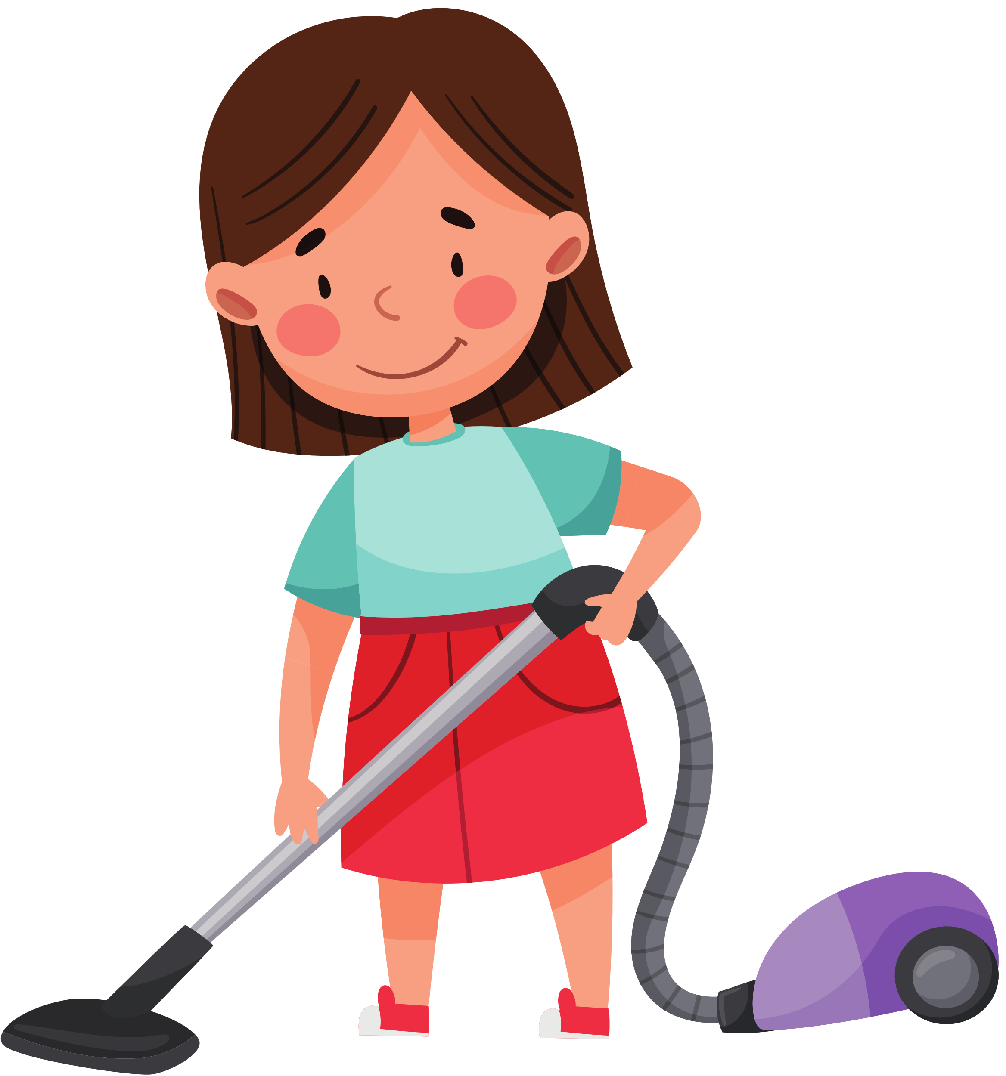


Slide 2


Slide 3



Slide 4
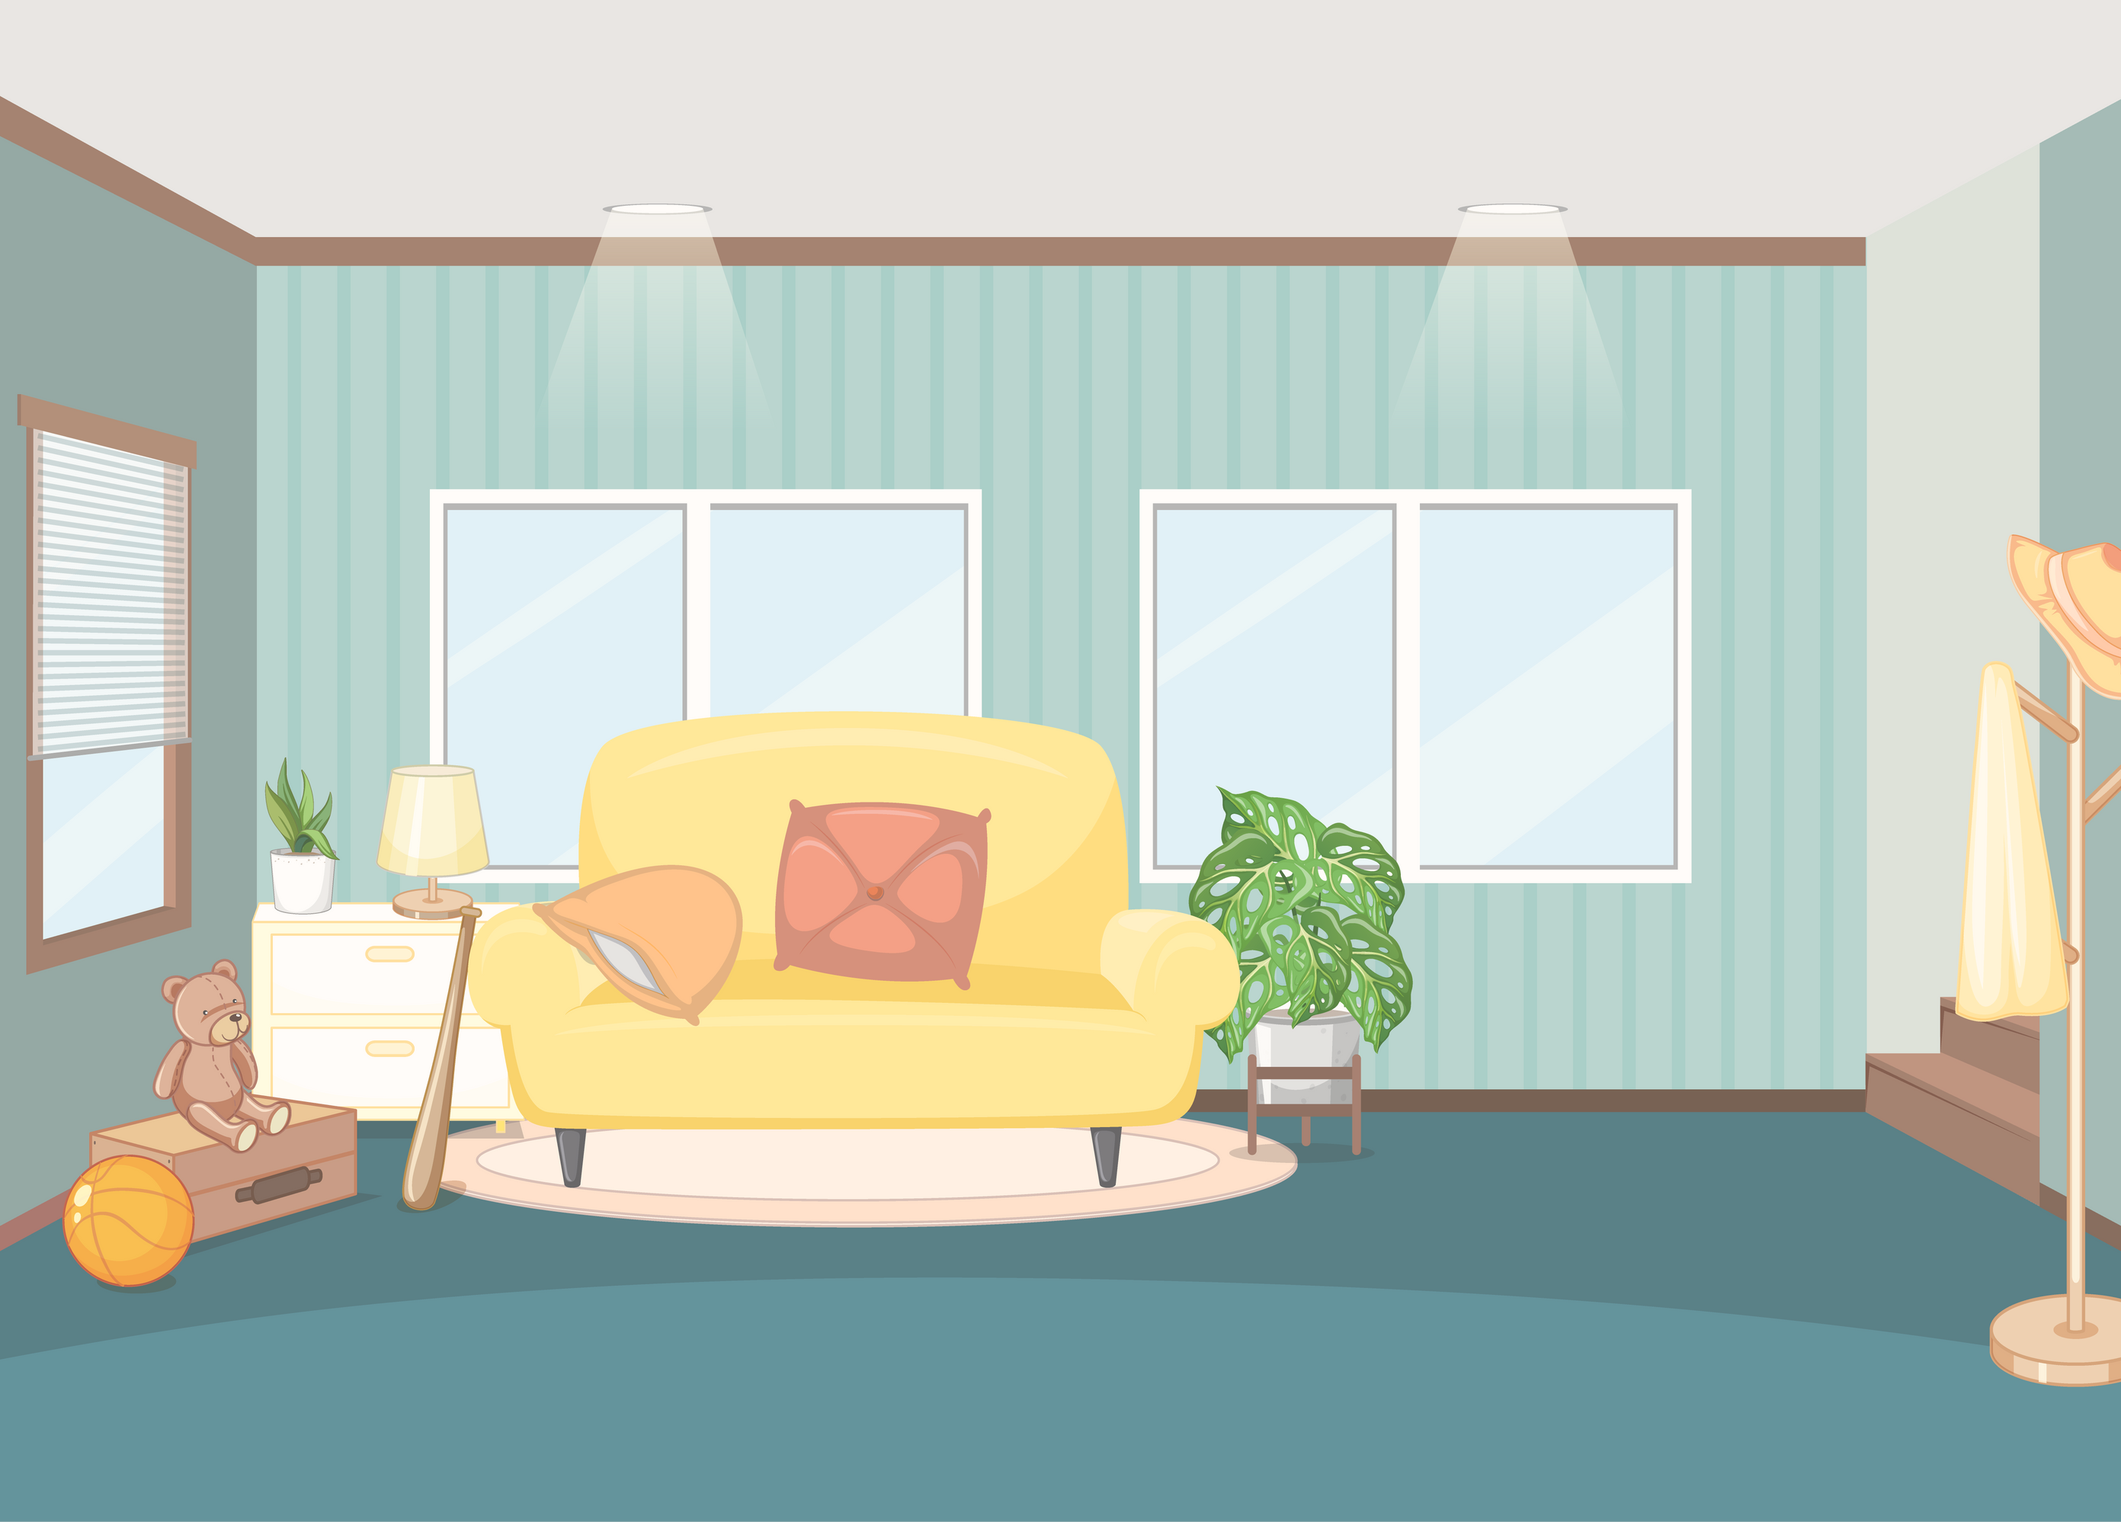


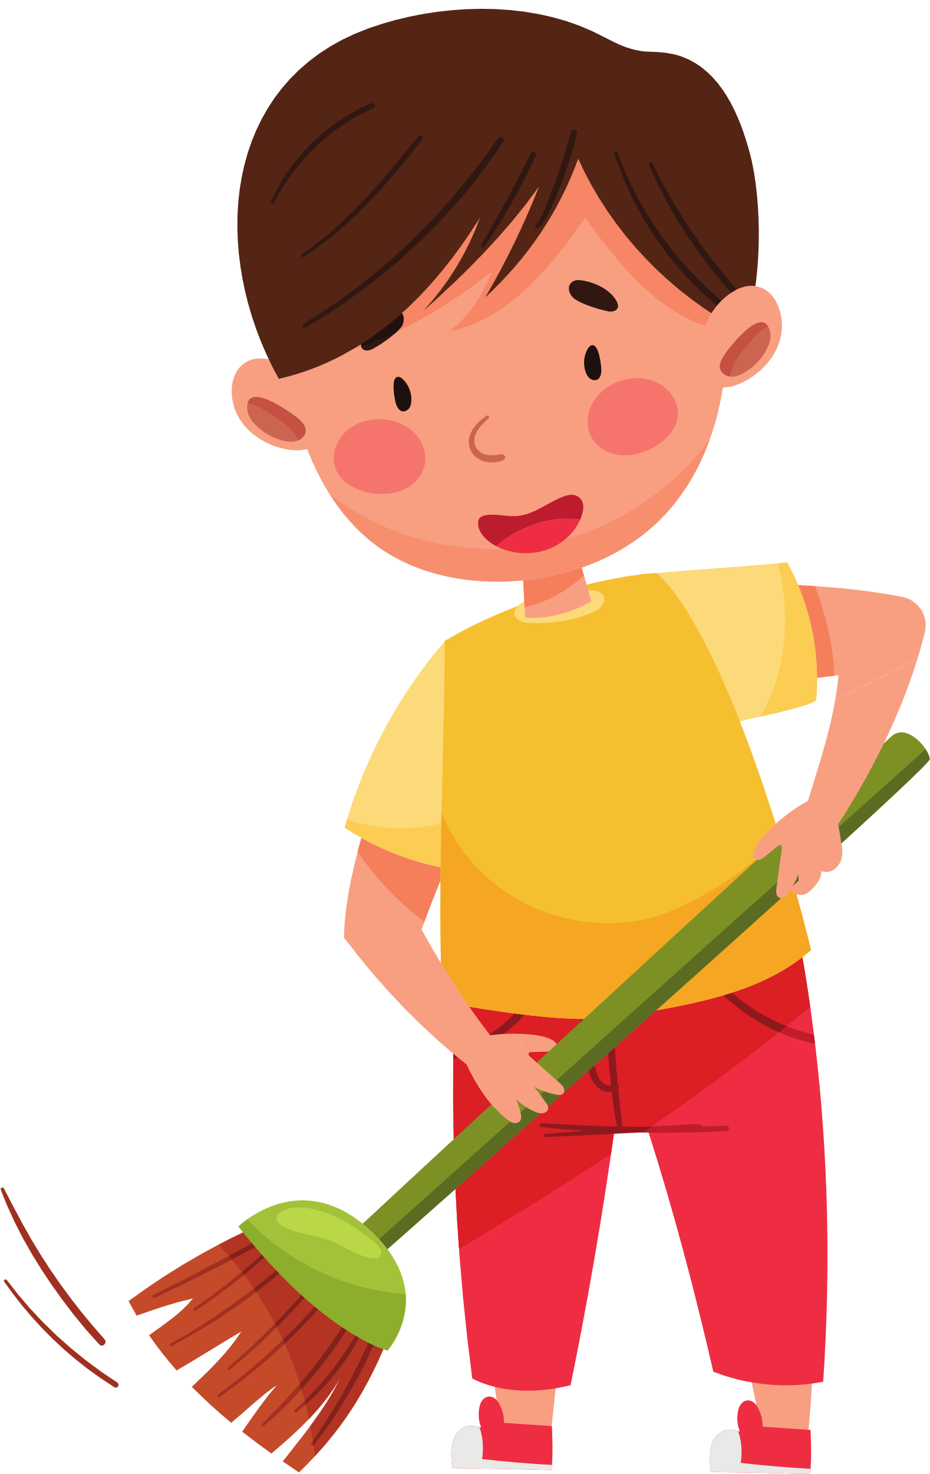
Notes:
THIẾT KẾ: HƯƠNG THẢO – ZALO 0972115126

Slide 5


Slide 6



Hoạt động 1:
Những việc cần làm để giữ sạch môi trường xung quanh nhà ở.

Slide 7





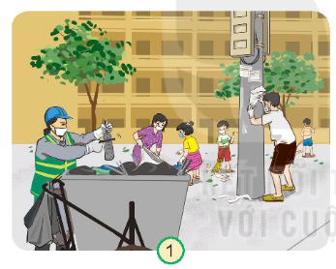
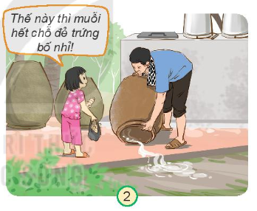
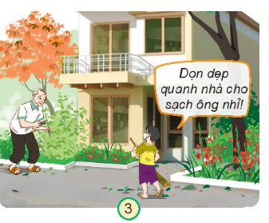
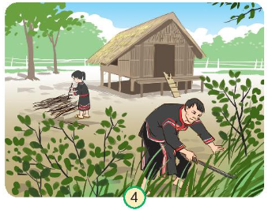
Quan sát các hình dưới đây và thực hiện
Kể tên việc làm trong mỗi hình? Nêu lợi ích của những việc làm đó?
Thảo luận
nhóm 4
Notes:
THIẾT KẾ: HƯƠNG THẢO – ZALO 0972115126

Slide 8

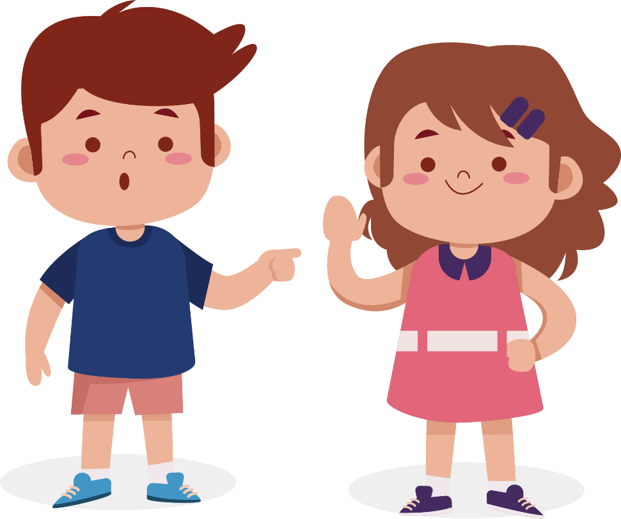

Slide 9
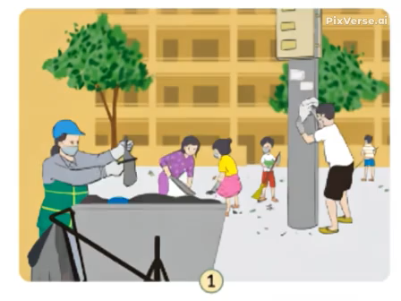
Mọi người đang cùng đang quét dọn để tổng vệ sinh khu phố.
Mọi người quét dọn rác cho khu phố sạch sẽ, thoáng mát.

Slide 10
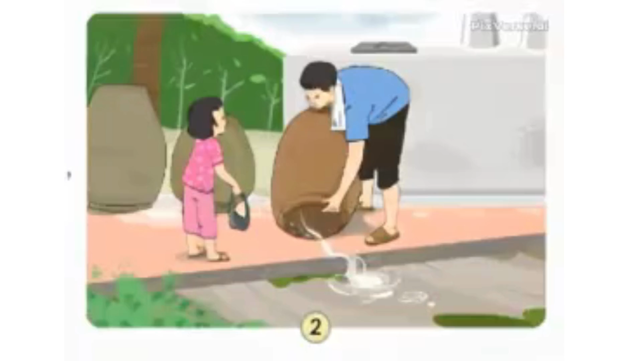
Bố đang đổ nước bẩn trong chum vãi đi.
Vệ sinh đồ dùng để muỗi không có chỗ ẩn nấp dễ gây bệnh.

Slide 11
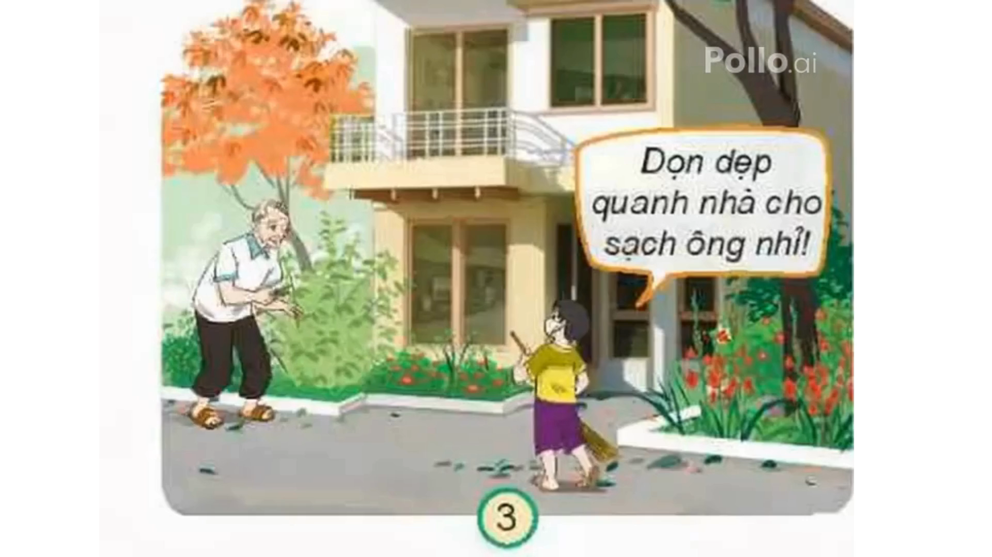
Hai ông cháu đang cùng nhau quét dọn vệ sinh sân vườn, tỉa cây cảnh khu vực trước cửa nhà mình để có không gian thoáng đãng và đẹp hơn.

Slide 12
Dọn dẹp, phát quang bụi rậm xung quanh nhà để ruồi, muỗi không có chỗ ẩn nấp, giũ gìn môi trường xung quanh.

Slide 13


Vệ sinh xung quanh nhà ở, làm cho môi trường xung quanh nhà ở của mình có không khí trong lành, thoáng đãng, sạch sẽ và đẹp hơn.

Slide 14


Hoạt động 2:
Lợi ích của việc
giữ sạch môi trường xung quanh nhà ở

Slide 15
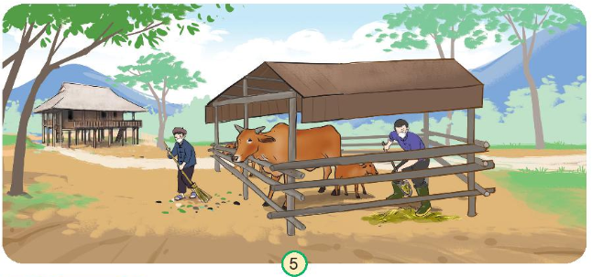

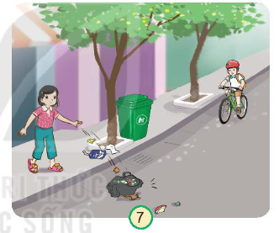
Việc làm nào trong các hình sau có tác dụng giữ vệ sinh xung quanh nhà? Vì sao?

Slide 16


Slide 17
Dọn dẹp, vệ sinh chuồng nuôi bò làm như thế để giữ vệ sinh môi trường xung quanh, ruồi không có chỗ đậu.

Slide 18
Hai bác đang sửa đường thoát nước thải gần nhà, nhà sẽ sạch đẹp hẳn lên.

Slide 19
Bạn nữ vứt rác bừa bãi ra ngoài đường không đúng nơi quy định gây mất vệ sinh.

Slide 20
Mọi người dân dù sống ở đâu (thành thị, nông thôn, miền núi, vùng biển) thì đều phải biết giữ gìn môi trường xung quanh nhà ở sạch sẽ. Tùy theo sức và điều kiện sống của bản thân mà làm những việc phù hợp để giữ vệ sinh xung quanh nhà ở.

Slide 21


Slide 22



Tại sao phải giữ gìn vệ sinh xung quanh nhà?
Để đảm bảo vệ sức khỏe, để phòng tránh bệnh tật,.. môi trường xung quanh nhà thoáng đãng, sạch sẽ,….

Slide 23










Notes:
Slide HS trình bày

Slide 24


Giữ gìn môi trường xung quanh nhà ở đem lại rất nhiều lợi ích: đảm bảo được sức khỏe, phòng tránh nhiều bệnh tật,… không khí sạch sẽ, trong lành, giúp em có sức khỏe tốt, học hành hiệu quả hơn

Slide 25


Slide 26



Slide 27




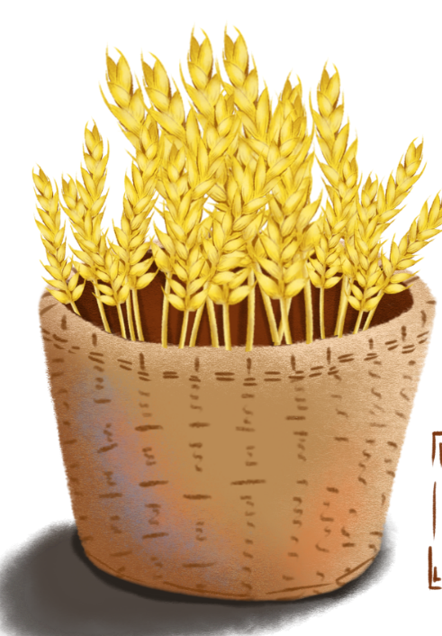

Luật chơi: Các câu hỏi là những bức tranh về việc làm của các con người. Hãy đoán xem ai đã biết giữ gìn vệ sinh môi trường. là đã biết giữ gìn về sinh môi trường còn mặt là chưa biết.

Slide 28






HỌC TIẾP
Xin chào tất cả các bạn!
Notes:
Trả lời xong hết bấm học tiếp

Slide 29

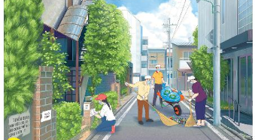

Trở về

Slide 30
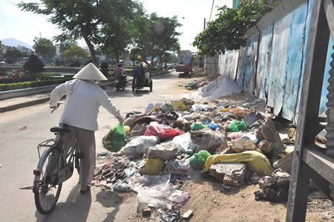

Trở về

Slide 31
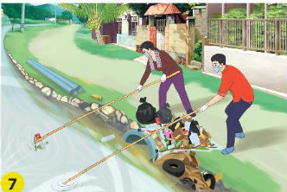
Trở về

Slide 32



